Slide 1

Instituto Tecnológico de Frontera Comalapa Modalidad Mixta
Materia:
Administración de base de datos
Semestre: Sexto semestre Especialidad:
Ingeniería en Sistemas Computacionales.
Numero de control:
231260005
Nombre del alumno:
Eddi Uriel Castillo Sánchez
Nombre del docente:
Francisco Javier Mingo Velazquez
Nombre del trabajo:
Act 1.2 Reporte de practica
Fecha de entrega:
Frontera comalapa, Chiapas a 19 de mayo del 2026

Slide 2




INTRODUCCIÓN
En esta práctica se realizó la instalación y configuración de Ubuntu junto con Windows en un mismo equipo, mediante el proceso de particionado de disco y arranque desde una memoria USB. Además, se trabajó con Docker para crear y administrar contenedores de bases de datos como MySQL, PostgreSQL y Oracle, con el objetivo de conocer un entorno de trabajo más cercano a escenarios reales de desarrollo y administración de sistemas.

Slide 3

JUSTIFICACION
La realización de esta práctica es importante porque permite al estudiante adquirir habilidades técnicas fundamentales para su formación en ingeniería en sistemas. Instalar un sistema operativo como Ubuntu en conjunto con Windows enseña a gestionar recursos del hardware, realizar particiones correctamente y configurar un entorno de arranque dual sin perder información.
Por otra parte, el uso de Docker facilita el despliegue de motores de bases de datos sin necesidad de instalar cada uno directamente en el sistema operativo, lo que mejora la organización, reduce errores y permite trabajar de manera más eficiente. Aprender a crear y administrar contenedores de MySQL, PostgreSQL y Oracle resulta útil para enfrentar proyectos académicos y profesionales donde se requieren entornos rápidos, seguros y reproducibles.

Slide 4
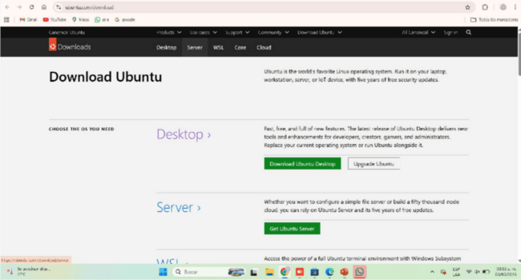
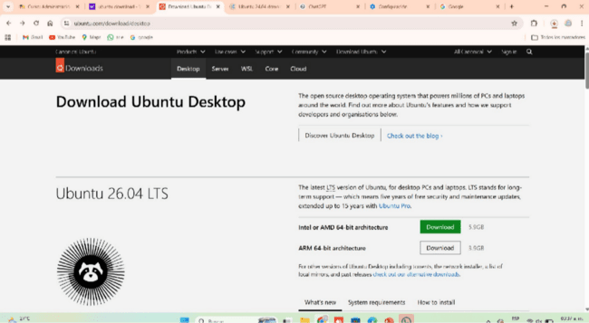
Paso 1 Descargaremos la imagen ISO de Ubuntu linux
03
Para esto nos dirijimos a la pagina web: ht tps: / /ubuntu.com/download y selecionamos la opción de DESKOP y presionamos el boton verde
Y aquí seleccionamos: Intel or AMD 64-bit architecture
y damos click en descargar

Slide 5
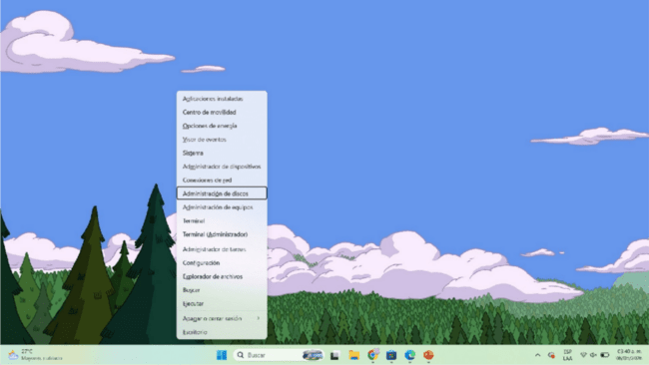
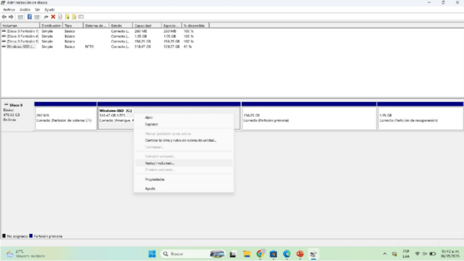
´Paso 2: Hacemos las particiones del disco duro
03
Para esto presionamos Windows+x y damos click en administrador de discos esto nos abrirá una ventana donde veremos las particiones que tenemos
Al darle click veremos una partición l lamada Windows SSID damos click derecho sobre ella y presionamos en reducir volumen

Slide 6
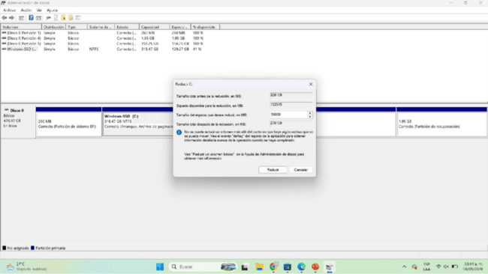
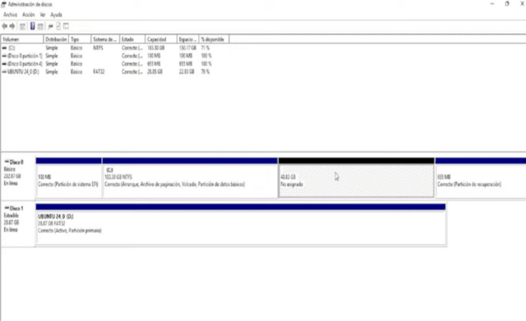
´Paso 2: Hacemos las particiones del disco duro
03
Y se mostrara la partición no asignada
Al dar click nos saldrá la siguiente ventana y nos ubicamos en la opción de tamaño de espacio al que desea reducir le asignaremos 50 gb y damos en reducir

Slide 7
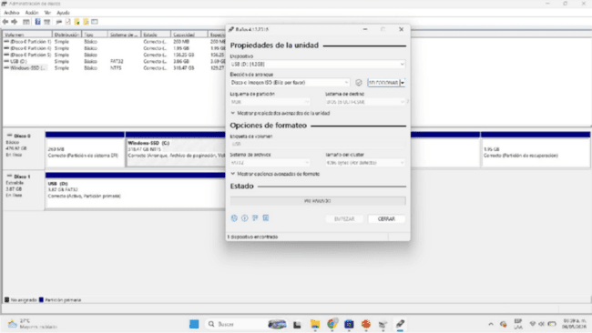
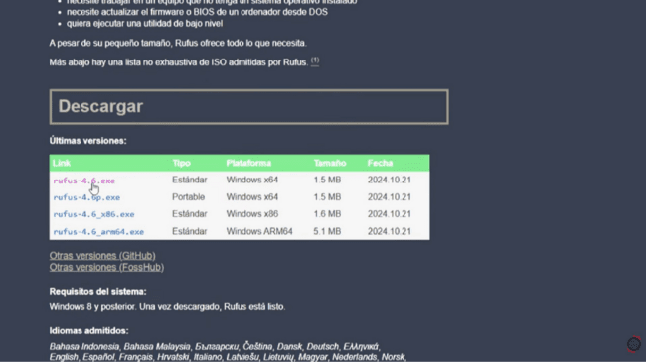
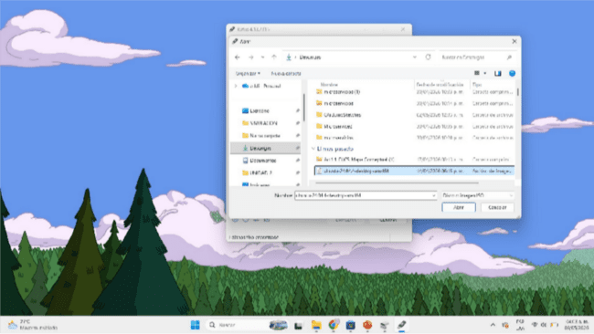
Paso 3: Descargamos Rufus y preparamos la memoria con la ISO
03
Para obtener Rufus nos dirigimos a la siguiente pagina web : https:// rufus. ie/ es/ y descargamos la versión para Windowsx 64
Tendremos que conectar una Usb que sea de 16 gb( la usb conectada es un ejemplo) en adelante para agregar la ISO de ubunntu ejecutamos Rufus y en automatico nos detecta la usb, ahora cargaremos la ISO y nos ubicamos en Eleccion de arranque y seleccionamos ISO o disco ahora cargaremos nuestro archivo ISO en seleccionar y escogemos ISO Ubuntu y damos en Empezar y esperamos que cargue y ya estaría l ista

Slide 8
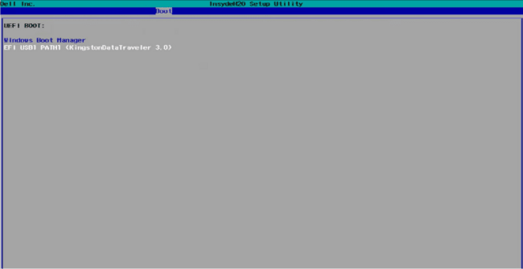
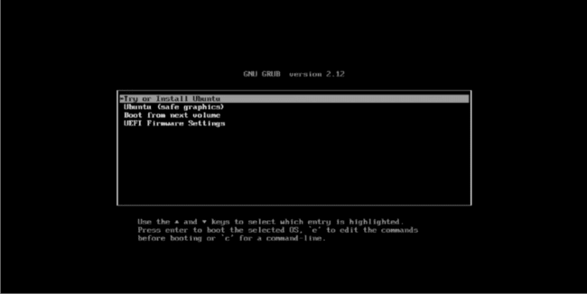
´Paso 4: Entramos a la Bios y damos en arrancar USB
03
Al iniciar nos aparecerá lo Siguiente y seleccionamos la primera opción y daremos enter y esperamos a que cargue Ubuntu
Ahora teniendo conectada la USB reiniciamos nuestra computadora y presionamos f 12 en este caso y entraríamos a la Bios de la lap ya solo nos moveremos con las feclas del teclado y nos ubicaremos en el apartado Boot veremos que nos muestra dos arranques y seleccionamos la de EFI USB 1 ETC… damos enter y se arrancaría Ubuntu

Slide 9
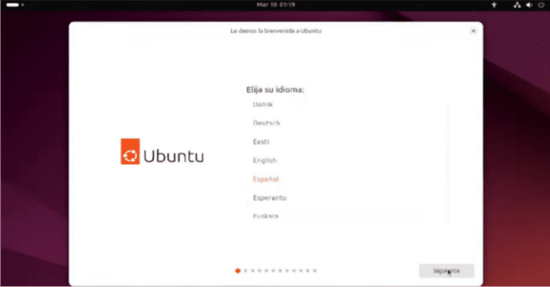
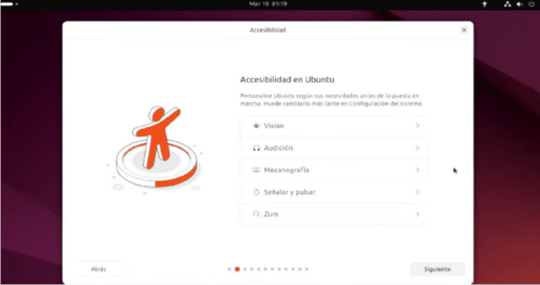
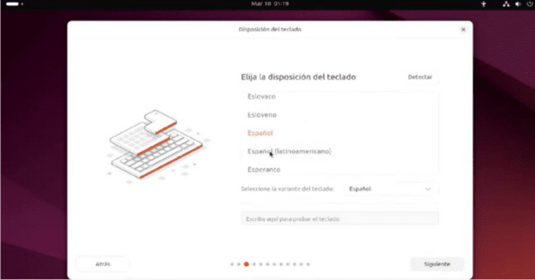
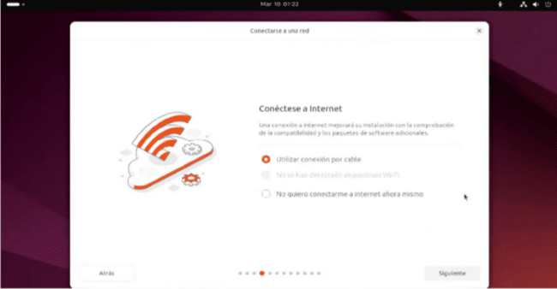
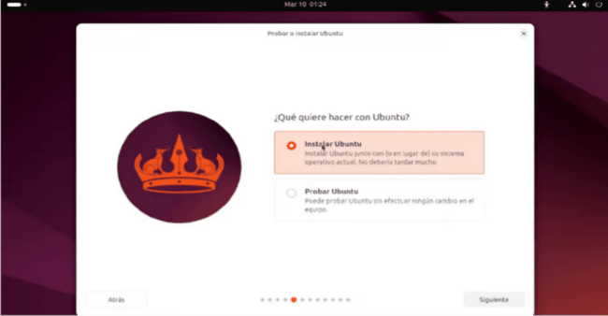
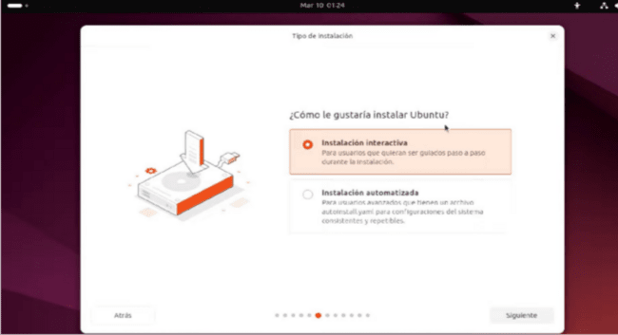
´Paso 5: Configuración de Ubuntu y instalacion
03
En este apartado Vamos a seleccionar la opción de instalar ubuntu
Aquí seleccionamos la primera opción
Aquí básicamente le daremos todas las pantallas en siguiente y algunas en configurar idio otros en el teclado y nos conectamos a una red wif

Slide 10
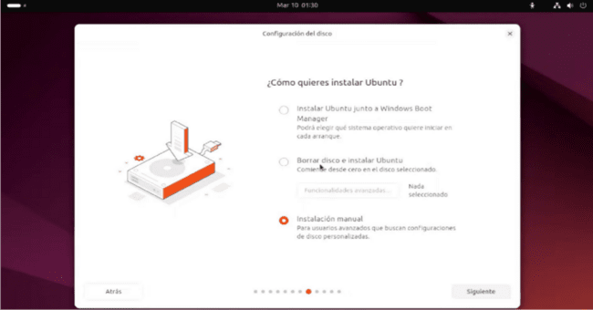
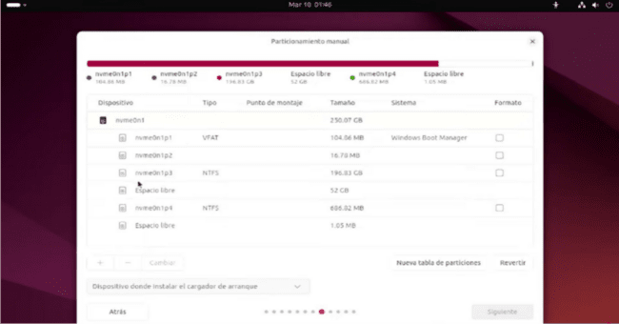
´Paso 5: Configuración de Ubuntu y instalacion
03
En este apartado es importante por que si escogemos la opción de inmedio borraremos nuestro Windows pero en este caso no queremos eso entonces seleccionamos la tercera opción ya que nosotros hemos designado de forma manual el espacio donde instalaremos
Aca nos aparece los discos que tenemos disponibles y las particiones entonces usacmos la partición que hicimos l lamado espacio l ibre seleccionamos y damos clisk en el +

Slide 11
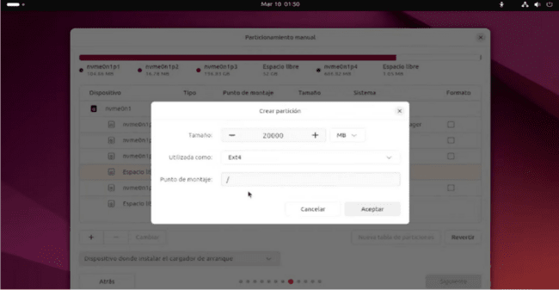
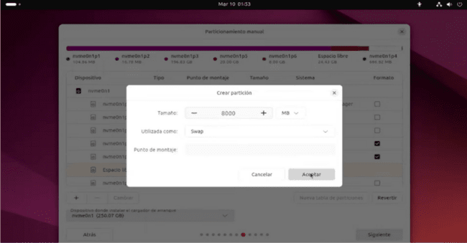
´Paso 5: Configuración de Ubuntu y instalacion
03
A la primera partcion le agregaremos 20000 gb y le colocamos EXT 4 y seleccionamos la barra que representa la raiz
La segunda partición es la swap que es como una mem 0 r ia virtual y escogemos 8000 gb y lo demás lo dejamos en blanco

Slide 12
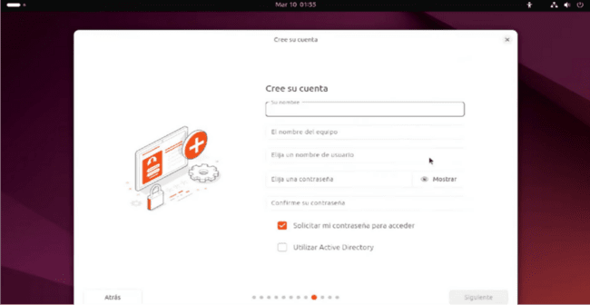
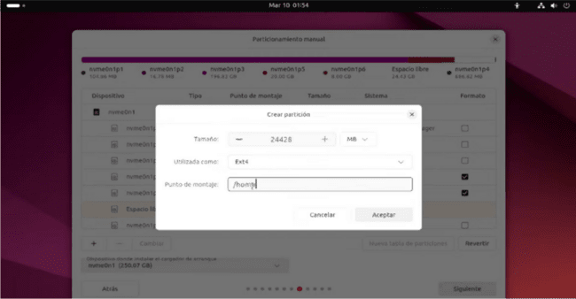
´Paso 5: Configuración de Ubuntu y instalacion
03
La tercera partición es la de home donde se guarda archivos y fotos etc esta la dehamos con el tamaño que os quedo y seleccionamos / home y damos en siguiente y aceptar
Despues nos saldrá esta ventana donde creamos nuestro usuario y la contrasela damos en siguiente

Slide 13
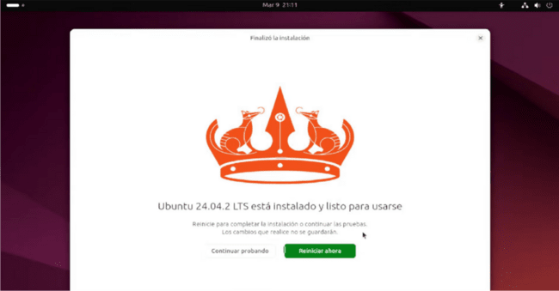
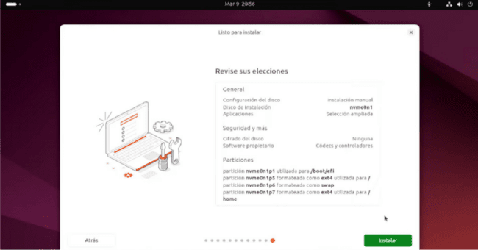
´Paso 5: Configuración de Ubuntu y instalacion
03
Y cuando se termine de instalar nos pedirá que reiniciemos y damos click
Ahora nos sale un resumen de lo que hicimos y damos en instalar y esperamos a que se instale

Slide 14
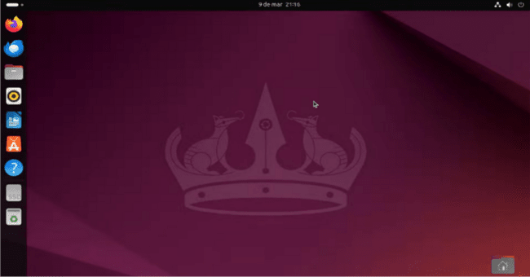
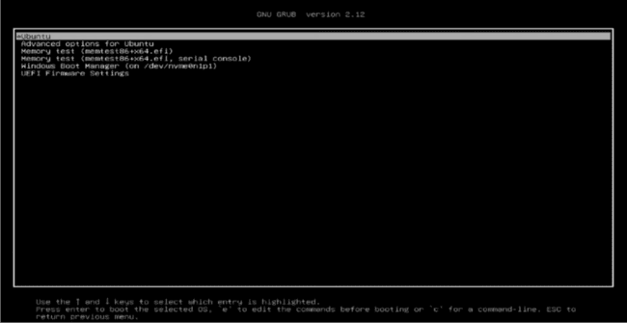
´Paso 5: Configuración de Ubuntu y instalacion
03
Al reiniciar nos saldrá el menú de Grub donde vemos que ya esta instalado Ubuntu y tenemos Windows ya solo seria de seleccionar que sistema queremos ejecutar
Y con esto quedaría instalado Ubuntu Linux

Slide 15
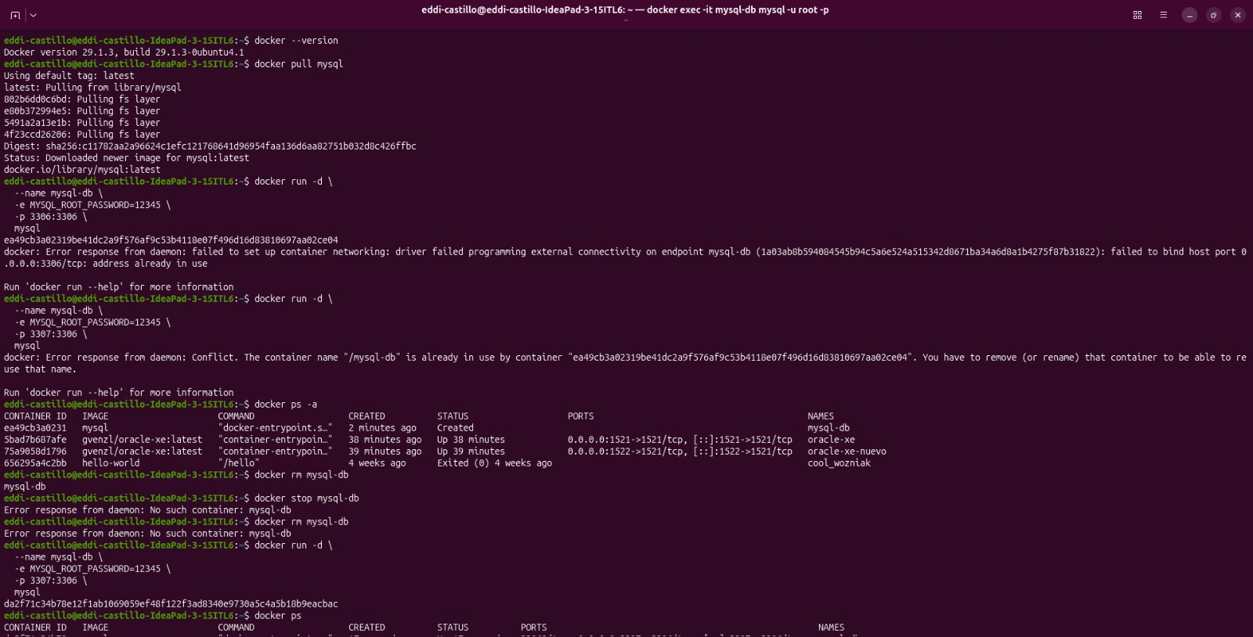
Creacion de una base de datos DE MYSQL MEDINATE DOCKER
Paso 1: Verificación de Docker
Primero se verificó que Docker estuviera instalado correctamente en el sistema Linux. Para esto se utilizó el siguiente comando en la terminal:
docker --version
Al ejecutar el comando, la terminal mostró la versión instalada de Docker, por lo que se confirmó que la herramienta estaba funcionando correctamente y lista para crear contenedores.
Paso 2: Descarga de la imagen de MySQL
Después se descargó la imagen de MySQL desde Docker Hub con el siguiente comando:
docker pull mysql
Este comando permitió obtener la imagen necesaria para crear el contenedor de MySQL. Una vez finalizada la descarga, Docker dejó la imagen disponible en el equipo para poder utilizarla.
Paso 3: Creación del contenedor de MySQL
Luego se creó el contenedor de MySQL usando el siguiente comando:
docker run -d \
--name mysql-db \
-e MYSQL_ROOT_PASSWORD=12345 \
-p 3307:3306 \
mysql
En este paso se creó un contenedor llamado mysql-db. También se configuró la contraseña del usuario root y se asignó el puerto 3307 del equipo al puerto 3306 del contenedor, que es el puerto interno de MySQL.

Slide 16
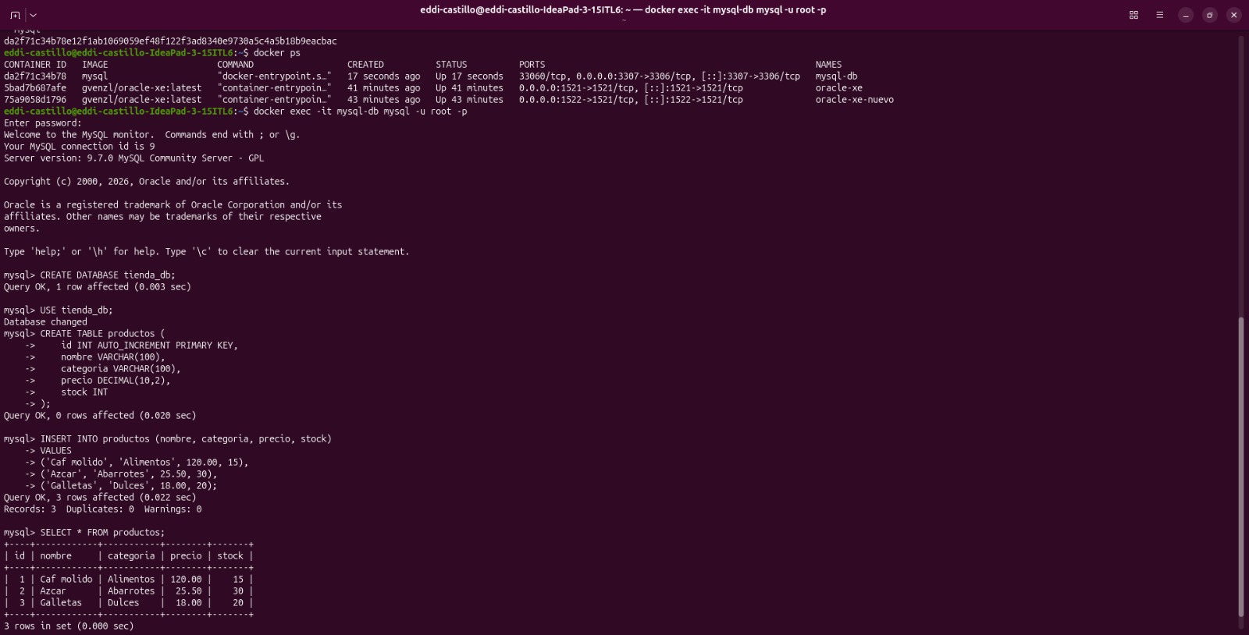
Crear una base de datos DE MYSQL MEDINATE DOCKER
Paso 4: Verificación del contenedor
Para confirmar que el contenedor se creó correctamente, se utilizó el comando:
docker ps -a
En la lista de contenedores apareció mysql-db, lo cual confirmó que el contenedor de MySQL fue creado correctamente mediante Docker.
Paso 5: Ingreso al contenedor de MySQL
Después se ingresó al contenedor con el siguiente comando:
docker exec -it mysql-db bash
Este comando permitió acceder al entorno interno del contenedor para poder trabajar directamente con MySQL.
Paso 6: Acceso a MySQL
Dentro del contenedor se ingresó a MySQL con el usuario root:
mysql -u root -p
Después se colocó la contraseña configurada anteriormente. Al acceder correctamente, se pudo comenzar a trabajar con las bases de datos.
Paso 7: Creación de la base de datos
Ya dentro de MySQL, se creó una base de datos llamada tienda_mysql:
CREATE DATABASE tienda_mysql;
Después se seleccionó la base de datos para comenzar a trabajar dentro de ella:
USE tienda_mysql;

Slide 17
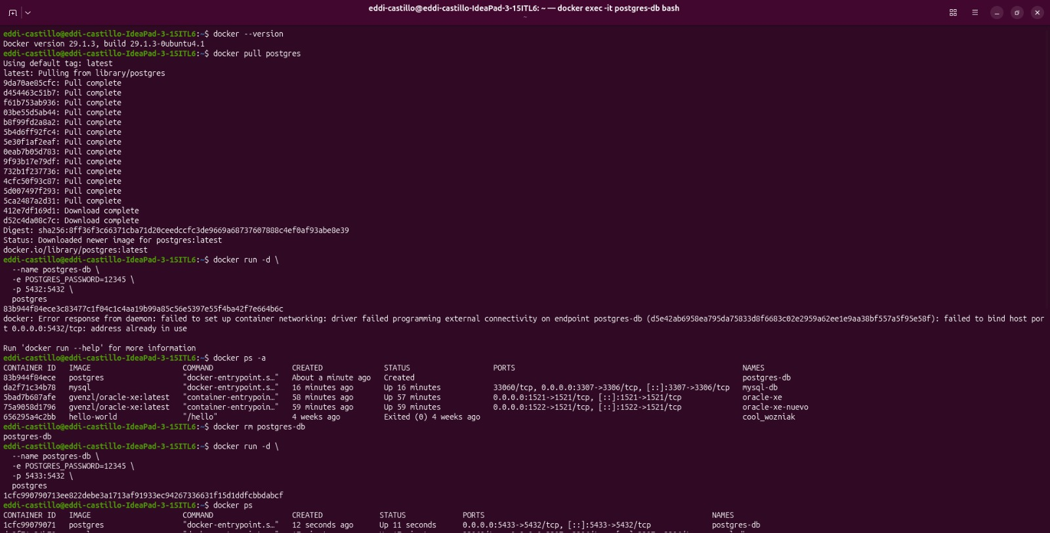
Creacion de base de datos POSTGRES MEDINATE DOCKER
Paso 1: Verificación de Docker
Primero se verificó que Docker estuviera instalado correctamente en Linux. Para ello se utilizó el siguiente comando:
docker --version
Al mostrar la versión instalada, se confirmó que Docker estaba listo para trabajar con contenedores.
Paso 2: Descarga de la imagen de PostgreSQL
Después se descargó la imagen oficial de PostgreSQL con el siguiente comando:
docker pull postgres
La terminal mostró el proceso de descarga de las capas de la imagen. Al finalizar, apareció el mensaje indicando que la imagen postgres:latest fue descargada correctamente.
Paso 3: Creación del contenedor de PostgreSQL
Luego se intentó crear el contenedor de PostgreSQL con el siguiente comando:
docker run -d \
--name postgres-db \
-e POSTGRES_PASSWORD=12345 \
-p 5432:5432 \
postgres
Sin embargo, se presentó un error porque el puerto 5432 ya estaba ocupado en el equipo.

Slide 18
Creacion de base de datos POSTGRES MEDINATE DOCKER
Paso 4: Creación de la base de datos
Dentro de PostgreSQL se creó una base de datos llamada tienda_postgres:
CREATE DATABASE tienda_postgres;
Después se entró a la base de datos creada:
\c tienda_postgres

Slide 19
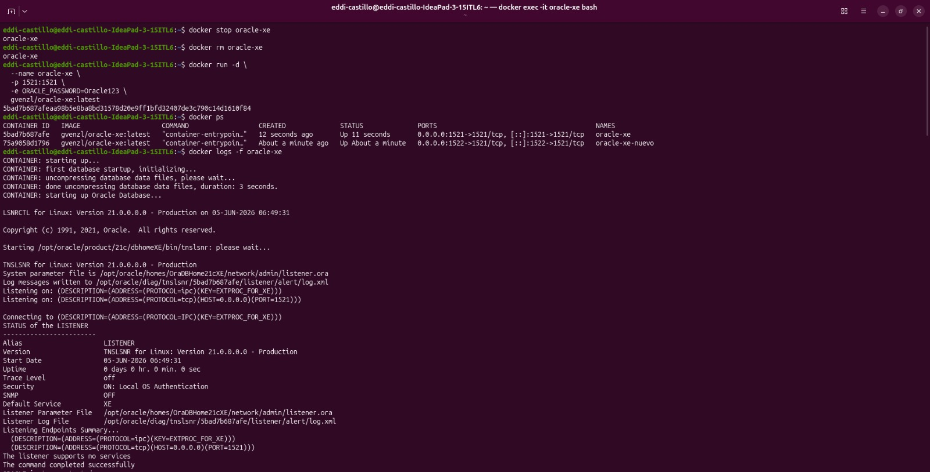
Creacion de base de datos en Oracle mediante Docker
Paso 1: Verificación de Docker
Primero se verificó que Docker estuviera instalado correctamente en Linux. Para esto se utilizó el comando:
docker --version
La terminal mostró la versión instalada de Docker, por lo que se confirmó que Docker estaba funcionando correctamente.
Paso 2: Verificación de Oracle en Linux
Después se intentó verificar si Oracle estaba instalado directamente en Linux mediante el comando:
sqlplus -v
La terminal mostró que el comando sqlplus no fue encontrado. Esto indicó que Oracle no estaba instalado directamente en el sistema operativo, por lo que se trabajaría mediante Docker.
Paso 3: Revisión de imágenes en Docker
Luego se revisaron las imágenes descargadas en Docker:
docker images
En la lista apareció la imagen:
gvenzl/oracle-xe:latest
Esto confirmó que la imagen de Oracle XE ya estaba descargada en Docker.

Slide 20
Creacion de base de datos en Oracle mediante Docker
Paso 4: Revisión de contenedores existentes
Después se revisaron los contenedores creados con:
docker ps -a
En la lista apareció un contenedor llamado oracle-xe, el cual correspondía a Oracle XE. También se observó que había contenedores de Oracle relacionados con la imagen
Paso 5: Creación o inicio del contenedor de Oracle
Para trabajar con Oracle, se utilizó un contenedor llamado oracle-xe. En caso de crearlo desde cero, se puede utilizar el siguiente comando:
docker run -d \
--name oracle-xe \
-p 1521:1521 \
-e ORACLE_PASSWORD=Oracle123 \
gvenzl/oracle-xe:latest
Este comando crea un contenedor de Oracle XE, asigna el puerto 1521 y configura la contraseña principal de Oracle.

Slide 21



Archivo de Git Hub
Anexo link de git hub con las actividades correspondiente https://github.com/eddiCastS/PRUEBAS-EN-BRUNO.git

Slide 22
Conclusion
Al finalizar esta práctica se logró instalar Ubuntu correctamente junto con Windows, utilizando particiones de disco y un proceso de arranque desde USB. También se comprobó que Docker funciona como una herramienta útil para crear contenedores de bases de datos y trabajar con ellos de forma ordenada y práctica.
Además, se adquirió experiencia en la creación de bases de datos dentro de MySQL, PostgreSQL y Oracle mediante Docker, fortaleciendo conocimientos que serán de gran utilidad en materias posteriores y en proyectos reales. En general, la práctica permitió comprender mejor la relación entre sistemas operativos, administración de almacenamiento y uso de contenedores en entornos de desarrollo.

